Slide 1
Тема:
«Развитие индивидуального стиля работы
с учащимися
с особыми образовательными потребностями
во внеурочной деятельности
Королёв Ю.В.,
учитель физической культуры,
КГУ Общеобразовательная школа №7

Slide 2
Внеурочная деятельность с детьми с ограниченными возможностями здоровья выполняет следующие основные функции:
• образовательная – обучение ребенка по дополнительным образовательным программам, получение им новых знаний;
• воспитательная – обогащение и расширение культурного слоя общеобразовательной организации, формирование культурной среды;
• контролирующая – проведение рефлексии, оценивание эффективности деятельности за определенный период времени.
рекреационная – организация содержательного досуга, как сферы восстановления психофизических сил ребенка;
компенсационная – освоение ребенком новых направлений деятельности, углубляющих и дополняющих основное образование и создающих эмоционально значимый для ребенка фон освоения содержания общего образования, предоставление ребенку определенных гарантий достижения успеха в избранных им сферах творческой деятельности;

Slide 3
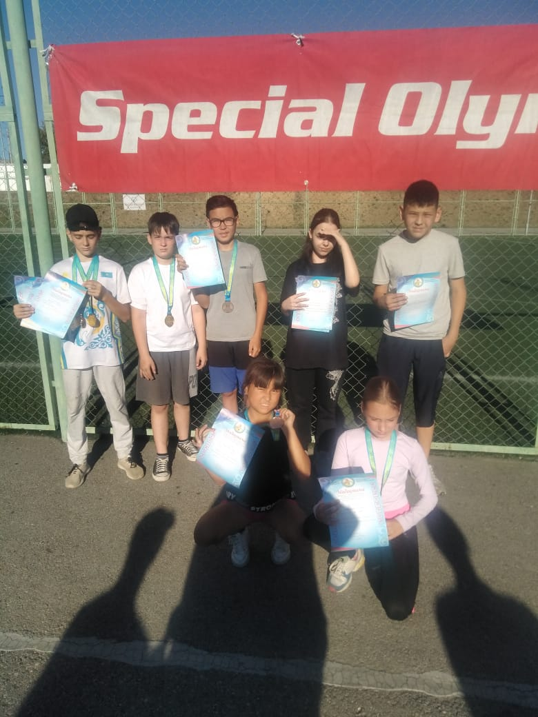
Внеурочные формы включают в себя следующие направления:
систематические учебно-тренировочные занятия в спортивных секциях и кружках;
учебно-тренировочные занятия, массовые физкультурно-оздоровительные мероприятия;
физкультурно-спортивные мероприятия на спортивных площадках.
Областные соревнования по легкой атлетике

Slide 4
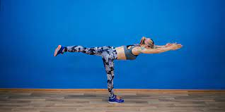
Метод практических упражнений:
Упражнение Равновесие:
И. П. – то же. Вдох: занимаем первую позицию предыдущего упражнения.
Выдох: корпус наклоняется вперед, руки вытягиваются вперед.
Вдох: переход к прежней позиции (руки поставить на пол). Выдох: возвращение в исходное положение. Затем упражнение повторяется с противоположной стороны.

Slide 5
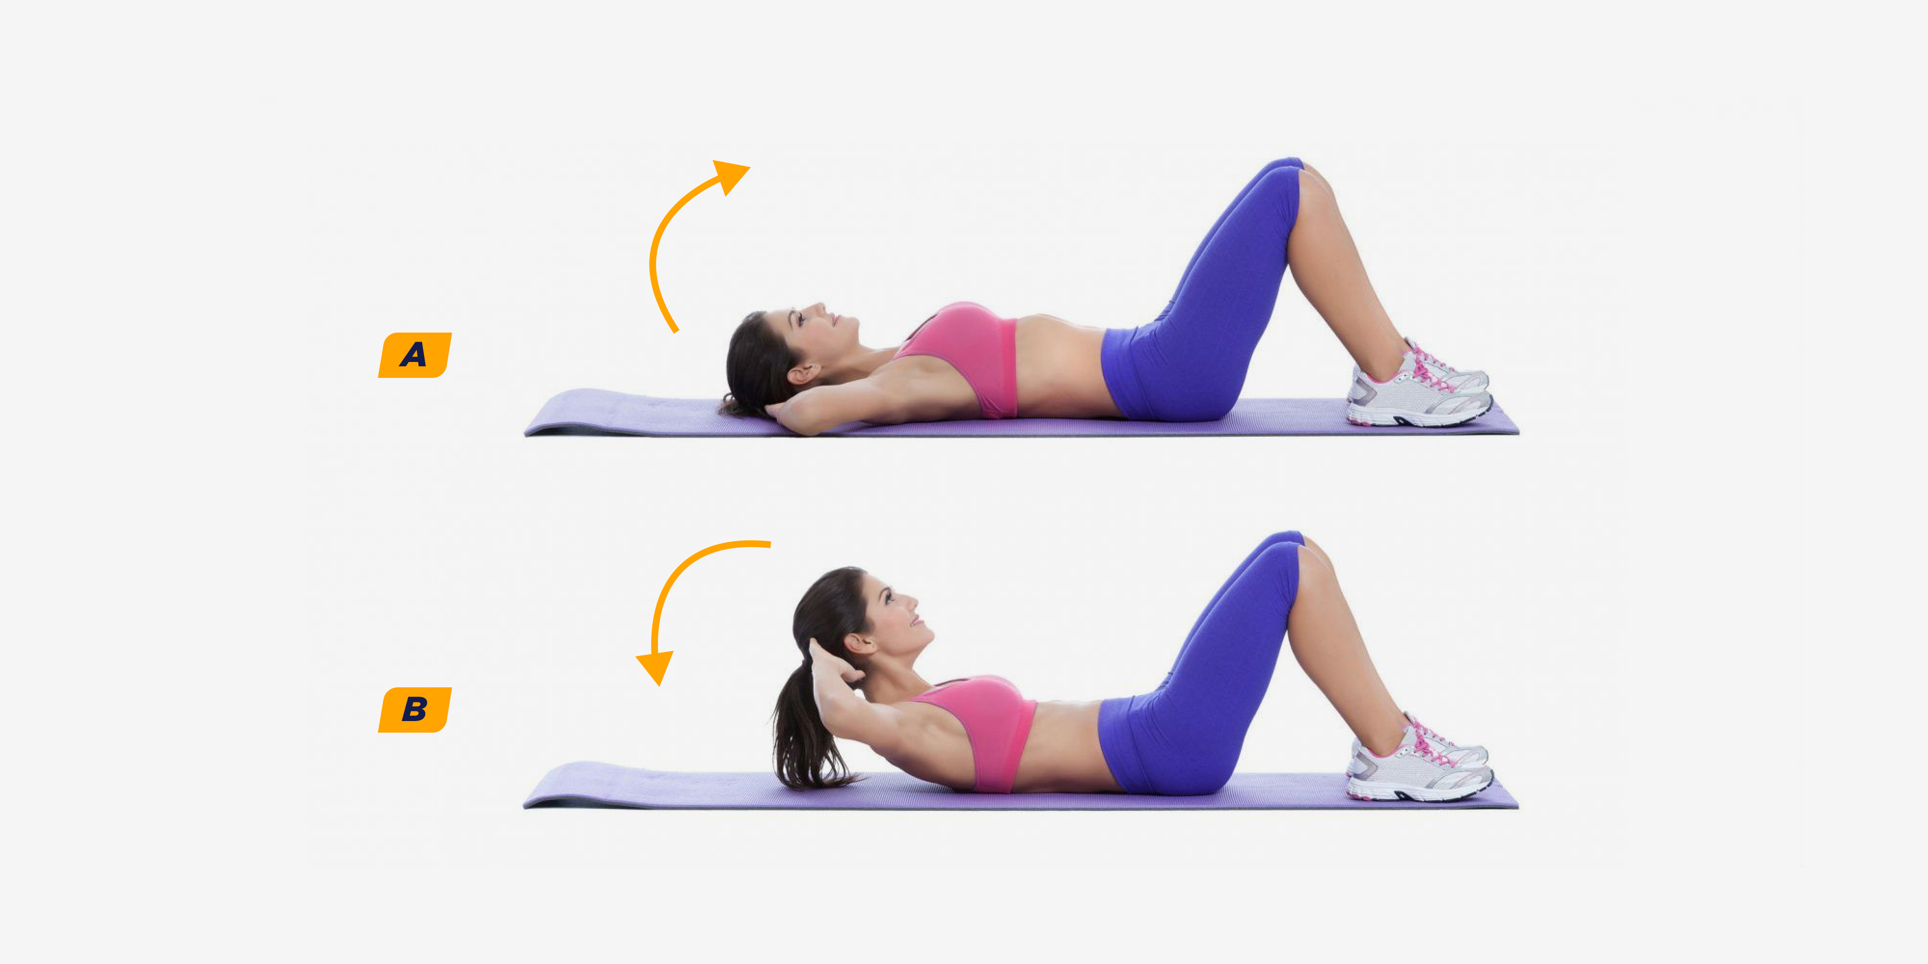
Метод практических упражнений:
Упражнение Скручивание:
Это упражнение для верхнего пресса выполняется в положении лежа, при этом нога согнута в колене, локти разведены в стороны, а руки находятся за шеей. Медленно поднимаем верхнюю часть туловища.
Также медленно опускаемся в исходное положение. Поясница должна плотно прижиматься к полу на протяжении всего упражнения.

Slide 6
Метод дистанционного управления
Игра «Лягушки»
Цель: Цели: формирование правильной осанки, укрепление мышц нижних конечностей и мышц, участвующих в формировании свода стопы.
Инструкция. Вот лягушки по дорожке
Скачут, вытянувши ножки. Ква-ква-ква!
Скачут, вытянувши ножки!
И. п.: встать на четвереньки, присесть, пальцами рук касаться пола. Колени развести, руки между коленями. Подпрыгнуть вверх и вернуться в и. п.
(Второй вариант:
с продвижением вперед).
Средь деревьев, на болотце,
Есть свой дом у лягушат.
Вот лягушки по дорожке
Скачут, вытянувши ножки.
Ква-ква-ква, ква-ква-ква,
Скачут, не жалея ножки.

Slide 7
Метод наглядности. Метод стимулирования двигательных действий
Игра «Зоопарк»
Цель: развитие воображения, раскованности в движениях. Количество игроков – 4-20 человек.
Инструкция. Все участники по очереди показывают движения, характерные для задуманного ими по условиям игры животного. Остальные пытаются отгадать. Затем участники объединяются в подгруппы по 2-3 человека. Ведущий, указывая на любую подгруппу, дает название животного. Участники, не сговариваясь, вместе изображают одно названное животное. Далее подгруппа также может изобразить какое-либо животное, а другие участники отгадывают – какое.
Методические указания. Игру можно повторять несколько раз.

Slide 8
Метод наглядности. Метод стимулирования двигательных действий
Игра «Поймай мяч»
Цель: развитие внимания, памяти, приобретение навыков в бросках и ловле мяча. Количество играющих может быть любым.
Инвентарь: один мяч среднего размера.
Инструкция. Играющие располагаются по кругу. Водящий находится в центре. Подбрасывая вверх мяч, он называет имя игрока. Названный игрок должен поймать мяч. Если он поймал его, то возвращается на свое место, если же не поймал, то меняется местом с водящим. Побеждает тот, кто меньше всех бал водящим.
Методические указания. От количества участников, стоящих в кругу, зависит темп игры. Если играющие не знакомы, то до начала игры их нужно представить друг другу: каждый по очереди называет свое имя, а вся группа хором его повторяет.
Играющие, могут свободно передвигаться по кругу.

Slide 9
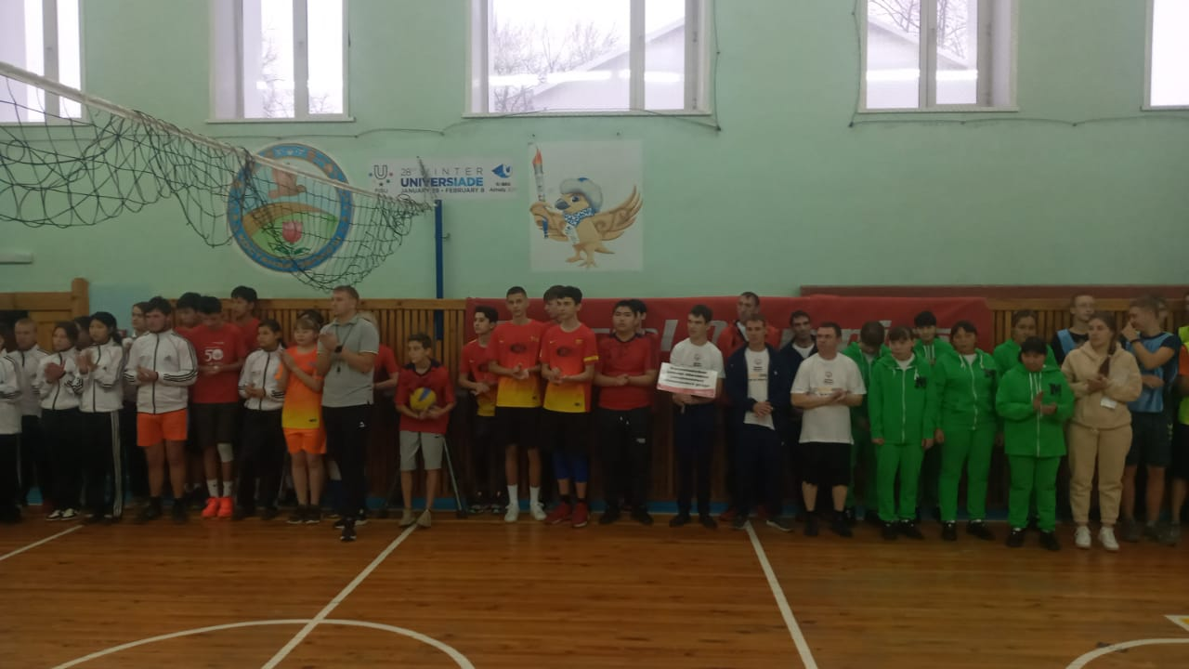
Областные соревнования по волейболу

Slide 10
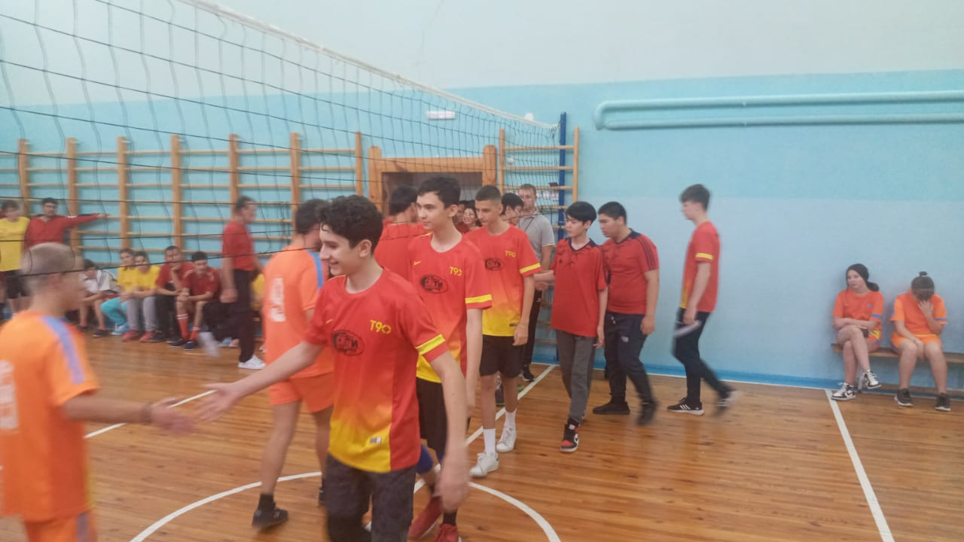
Областные соревнования по волейболу

Slide 11
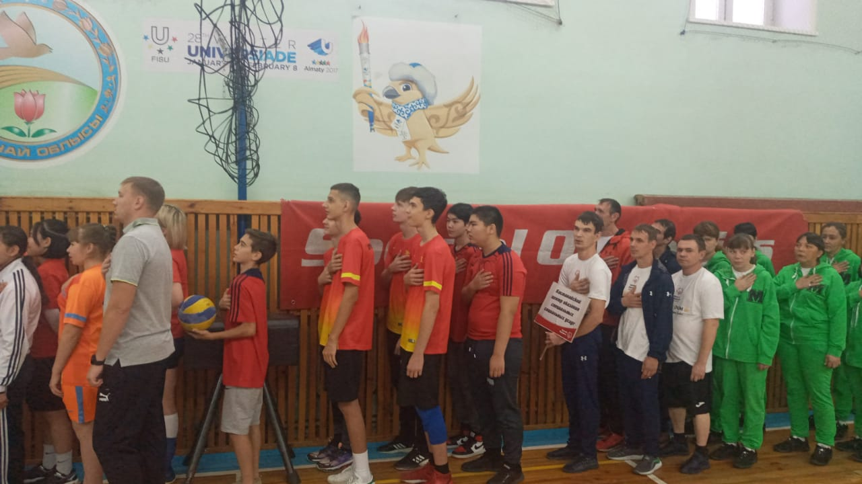
Областные соревнования по волейболу

Slide 12
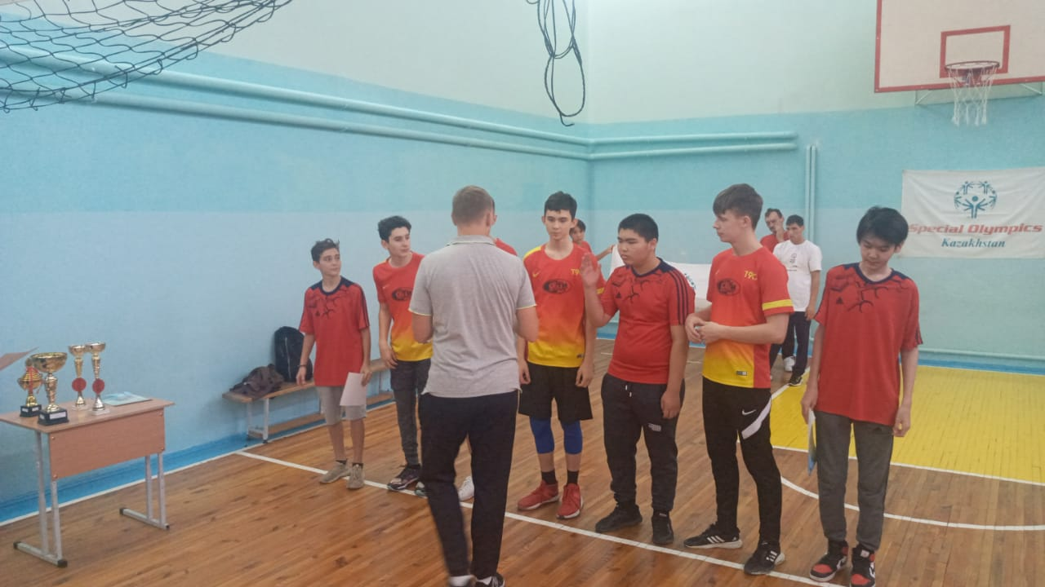
Областные соревнования по волейболу

Slide 13
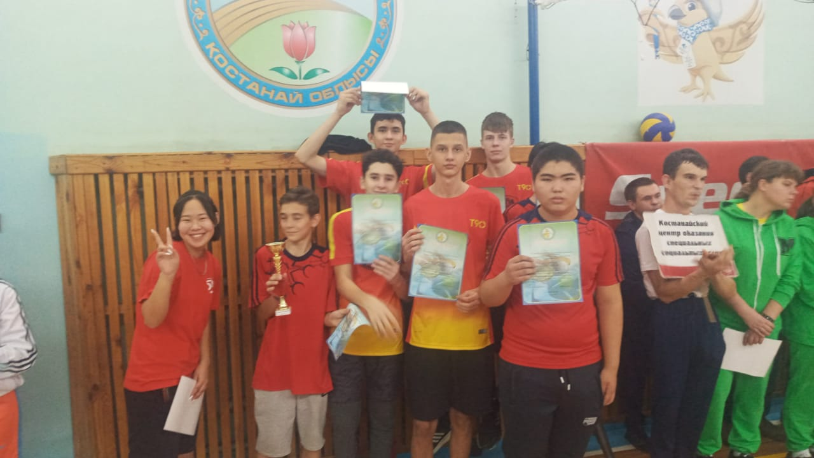
Областные соревнования по волейболу

Slide 14
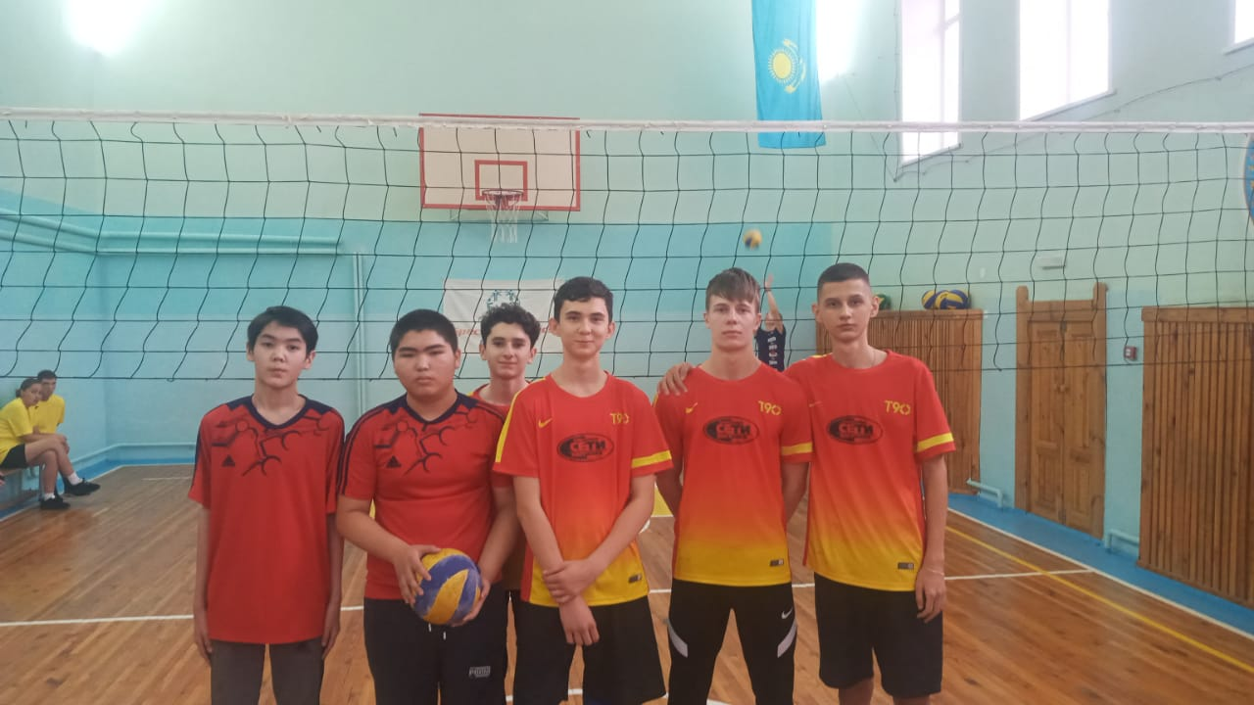
Областные соревнования по волейболу

Slide 15
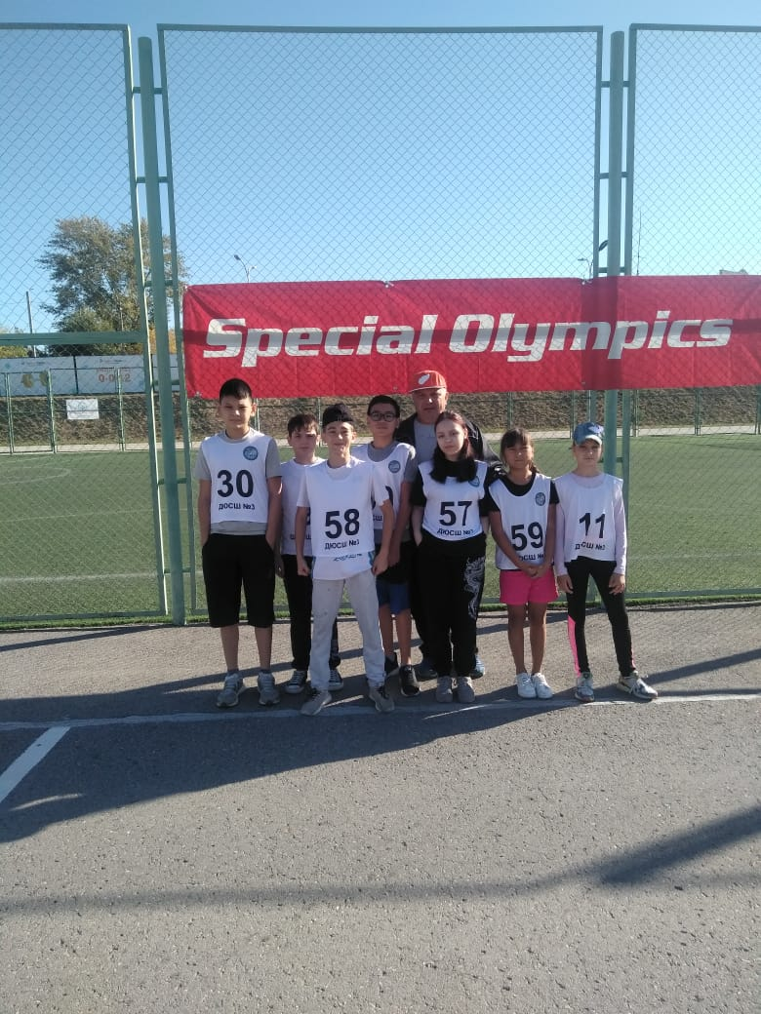
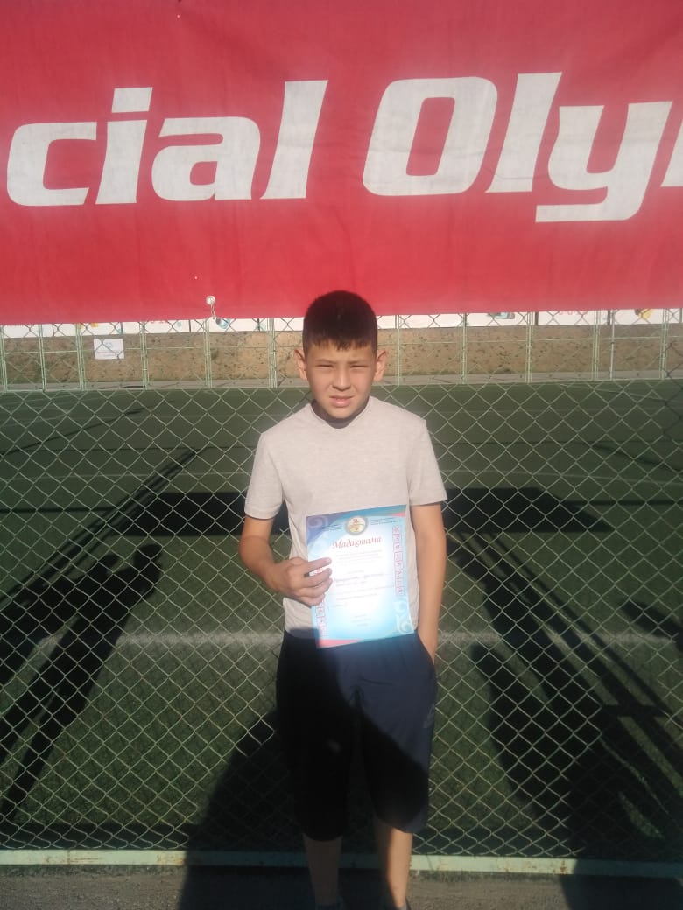
Областные соревнования по легкой атлетике

Slide 16
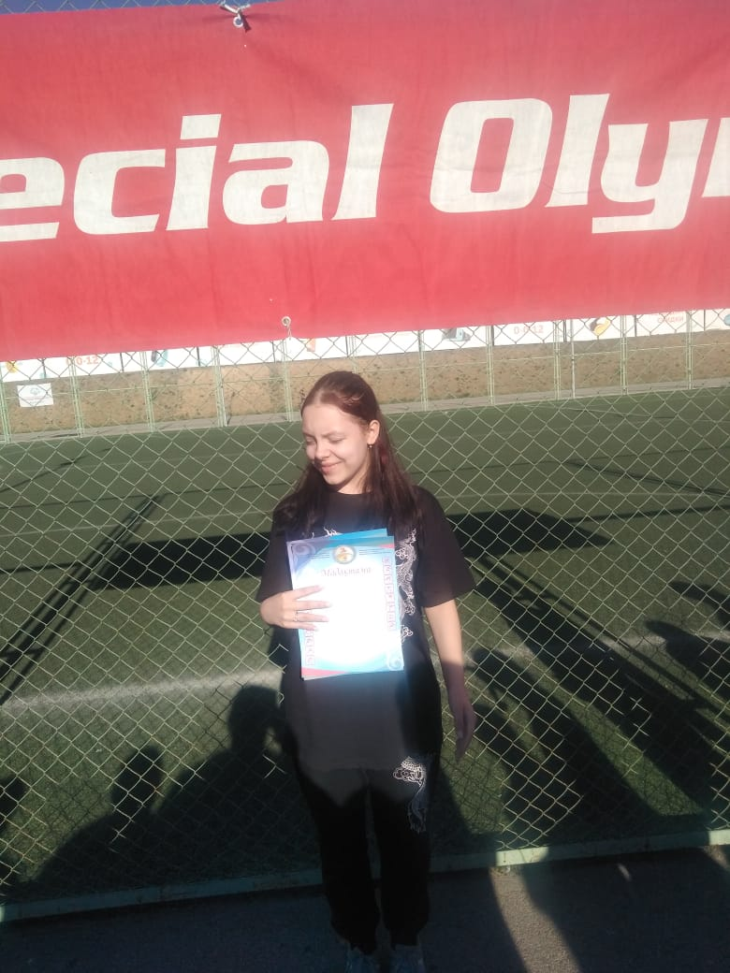
Областные соревнования по легкой атлетике

Slide 17
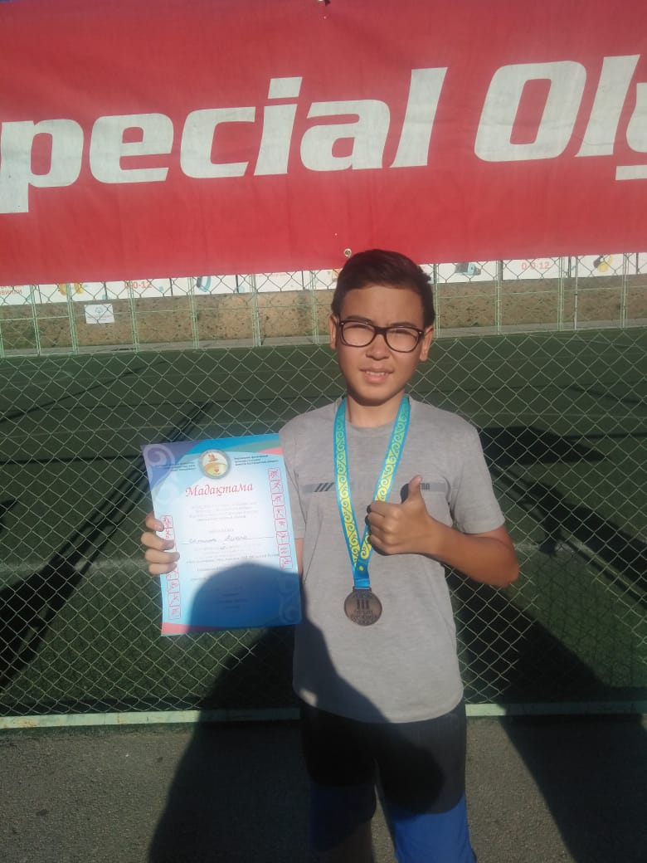
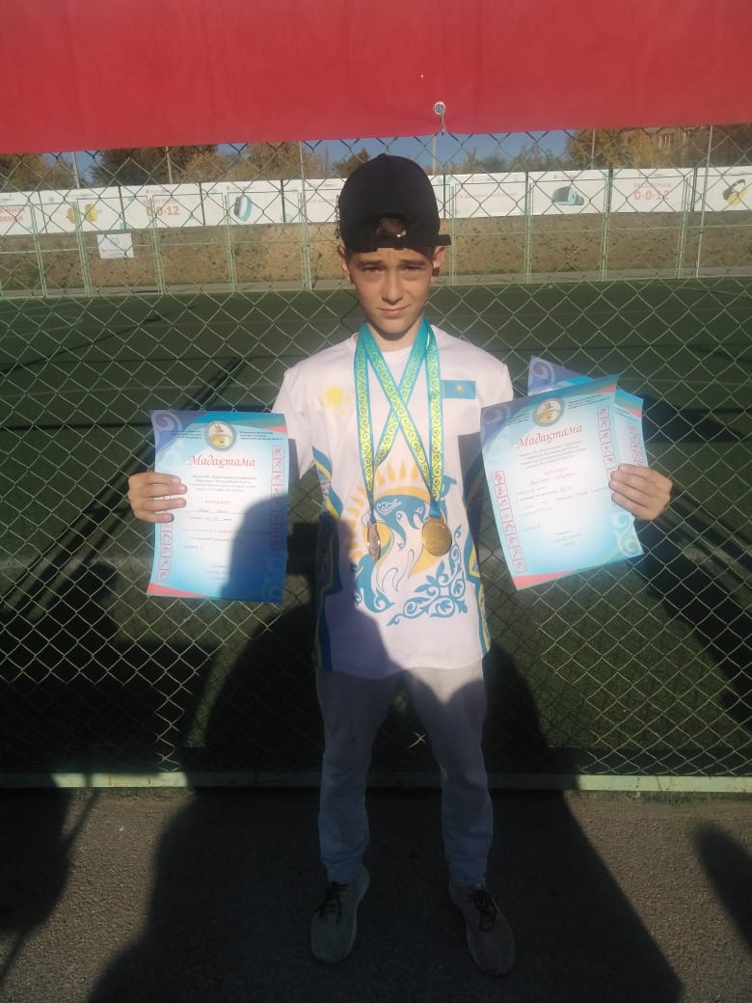
Областные соревнования по легкой атлетике

